Slide 1
БЮДЖЕТ
ДЛЯ ГРАЖДАН
К проекту решения совета Ингарского сельского поселения Приволжского муниципального района
«О бюджете Ингарского сельского поселения Приволжского муниципального района на 2025 год и плановый период 2026 и 2027 годов»

Slide 2
Проект бюджета разработан в соответствии с бюджетным и налоговым обязательством РФ, порядком составления бюджета Ингарского сельского поселения на 2025 год и плановый период 2026 и 2027 годов на основе:
ежегодного послания Президента РФ
Федеральному Собранию РФ
прогноза социально-экономического развития
Ингарского сельского поселения
муниципальных программ
Ингарского сельского поселения

Slide 3
Социально-экономический прогноз развития Ингарского
сельского поселения на 2025-2027 гг.
Показатели | Единица измерения | Прогнозз | Исполнение за 9 месяцев 2024г. | Прогноз | Прогноз | Прогноз
 |  | 2024 |  | 2025 | 2026 | 2027
1.2. Сельское хозяйство
Объем продукции сельского хозяйства в хозяйствах всех категорий | тыс. руб. в ценах соответствующих лет | 180000,00 | 170000,00 | 230040,00 | 230040,0 | 230040,00
Темп роста производства продукции сельского хозяйства в хозяйствах всех категорий | % к предыдущему году в действующих ценах | 78 | 91 | 100 | 100 | 100
Количество хозяйств всех категорий, занимающихся производством сельскохозяйственной продукции | единиц | 907 | 907 | 906 | 906 | 906
в том числе:
Сельскохозяйственные организации | единиц | 6 | 6 | 5 | 5 | 5
Крестьянские (фермерские) хозяйства | единиц | 8 | 8 | 8 | 8 | 8
Хозяйства населения | единиц | 893 | 893 | 893 | 893 | 893
Производство важнейших видов сельскохозяйственной продукции в натуральном выражении в хозяйствах всех категорий:
зерно (в весе после доработки) | тонн | 5995 | 5995 | 6000 | 6000 | 6000
картофель | тонн | 850 | 850 | 850 | 850 | 850
овощи | тонн | 7297 | 7297 | 7297 | 7297 | 7297
молоко | тонн | 1107 | 854 | 1107 | 1107 | 1107
скот и птица (в живом весе) | тонн | 260 | 258 | 310 | 310 | 310
яйца | тыс. штук | 705 | 650 | 705 | 705 | 705
1.3. Рынок товаров и услуг
Оборот розничной торговли | тыс. руб. в ценах соответствующих лет | 24581,00 | 19253,25 | 26700,0 | 26700,00 | 26700,00
Темп роста розничной торговли | % к предыдущему году в сопоставимых ценах | 94 | 94 | 101 | 100 | 100
Количество торговых объектов | единиц | 5 | 5 | 5 | 5 | 5
Объем платных услуг населению | тыс. руб. в ценах соответствующих лет | 33,0 | 16,5 | 35,0 | 38,0 | 38,0
1.4. Финансы
Прибыль прибыльных организаций | тыс. руб. | нет | нет | нет | нет | нет
 | % к предыдущему году
Доходы местного бюджета - всего | тыс. руб. | 30001,99 | 20876,11 | 12553,73 | 12918,29 | 12918,29
в том числе: | тыс. руб.
Собственные доходы местного бюджета | тыс. руб. | 2282,21 | 871,30 | 2041,95 | 2082,50 | 282,50
из них:
Налоговые доходы | тыс. руб. | 1970,64 | 650,37 | 1995,75 | 2033,3 | 2033,30
Неналоговые доходы | тыс. руб. | 311,57 | 220,93 | 46,20 | 49,20 | 49,20
Безвозмездные поступления | тыс. руб. | 27719,78 | 20004,81 | 10511,78 | 10835,79 | 10835,79
Расходы местного бюджета - всего | тыс. руб. | 31060,3 | 20637,35 | 12553,73 | 12918,29 | 12918,29
Превышение доходов над расходами (+), или расходов на доходами (-) | тыс. руб. | -1058,31 | +238,76 | - | - | -

Slide 4
1.5. Инвестиции
Инвестиции в основной капитал за счет всех источников финансирования - всего | млн. руб. в ценах соответствующих лет | 80,00 | 55,0 | - | - | -
Из них инвестиции в основной капитал, финансируемые за счет бюджетных средств | тыс. руб. в ценах соответствующих лет | - | - | - | - | -
1.6. Малое и среднее предпринимательство
Количество малых и средних предприятий - всего по состоянию на конец года | единиц | 14 | 14 | 14 | 14 | 14
Среднесписочная численность работников (без внешних совместителей), занятых на малых и средних предприятиях - всего | человек | 104 | 104 | 104 | 104 | 104
1.7. Демография
Численность постоянного населения (среднегодовая) | человек | 2876 | 2887 | 2876 | 2876 | 2876
Численность постоянного населения (на начало года) | человек | 2919 | 2919 | 2919 | 2919 | 2919
Число родившихся | человек | 19 | 15 | 19 | 19 | 19
Число умерших | человек | 55 | 42 | 55 | 55 | 55
Число прибывших | человек | 127 | 96 | 127 | 127 | 127
Число выбывших | человек | 134 | 101 | 134 | 134 | 134
1.8. Труд и занятость
Численность трудовых ресурсов | человек | 1963 | 1963 | 1963 | 1963 | 1963
Фонд начисленной заработной платы всех работников | тыс. руб. | 54955,15 | 38984,00 | 54955 | 54955,00 | 54955
Среднесписочная численность работников организаций - всего | человек | 238 | 238 | 238 | 238 | 238
Средняя заработная плата номинальная | руб. | 19242,00 | 19242,00 | 22440,00 | 22440,00 | 22440,00
 | в % к предыдущему году | 100 | 100 | 103 | 100 | 100
Численность безработных, зарегистрированных в органах государственной службы занятости | человек | 6 | 6 | 6 | 6 | 6
1.9. Развитие социальной сферы
Ввод в действие жилых домов | кв. м общей площади | нет | нет | нет | нет | нет
Наличие на территории социально-культурных объектов (указать расположенные на территории школы, дошкольные учреждения, больницы, поликлиники, ФАПы, Дома культуры, клубы, библиотеки и т.п.):
Школы | единиц | 1 | 1 | 1 | 1 | 1
Дошкольные учреждения | единиц | 1 | 1 | 1 | 1 | 1
клубные учреждения | единиц | 3 | 3 | 3 | 3 | 3
Библиотеки | единиц | 3 | 3 | 3 | 3 | 3
ФАПы | единиц | 5 | 5 | 5 | 5 | 5

Slide 5
Основные характеристики бюджета
 | Показатель | 2024 (первоначальный) | 2025 | 2026 | 2027
1 | Доходы, всего | 26723,74 | 16475,86 | 14773,81 | 12517,91
 | из них
 | Налоговые доходы | 1961,30 | 2072,20 | 2115,20 | 2136,60
 | Неналоговые доходы | 311,58 | 46,3 | 49,3 | 50,8
 | Безвозмездные поступления | 24450,87 | 14357,36 | 12609,31 | 10330,51
 | из них
 | дотации | 12768,52 | 13962,02 | 12176,25 | 9881,85
 | % к предыдущему году | 149 | 62 | 90 | 85
2 | Расходы, всего | 26723,74 | 16475,86 | 14773,81 | 12517,91
 | % к предыдущему году | 149 | 62 | 90 | 85
3 | Дефицит (-) Профицит (+) | 0,0 | 0,0 | 0,0 | 0,0
4 | Источники финансирования дефицита | 0,0 | 0,0 | 0,0 | 0,0

Slide 6
Доходы бюджета – безвозмездные и безвозвратные поступления денежных средств в бюджет
налоговые |  | неналоговые |  | безвозмездные поступления
Поступления от уплаты налогов, установленные налоговым кодексом Российской Федерации |  | Поступления от уплаты других пошлин и сборов, установленных законодательством Российской Федерации |  | Поступления от других бюджетов (межбюджетные трансферты)

Slide 7
Доходы бюджета
Ингарского сельского поселения
Общая сумма составляет
2025--------------16475,86 тыс.руб.
2026--------------14773,81 тыс.руб.
2027--------------12517,91тыс.руб.

Slide 8
Собственные доходы
Ингарского сельского поселения :
в 2025 году прогнозируются в объеме 2118,50тыс.руб.;
в 2026г в объеме 2164,10 тыс. руб.;
в 2027 г в объеме 2187,40 тыс. руб.

Slide 9
Налог на доходы физических лиц
2025 год – 339,15 тыс.руб.
2026 год – 356,80 тыс. руб.
2021 год – 402,90 тыс. руб.
в структуре собственных налогов составляют 16%

Slide 10
Налог на доходы физических лиц
 | Утверждено решением Совета Ингарского сельского поселения (первоначально) | Предусмотрено проектом решения Совета Ингарского сельского поселения
 | 2024 | 2025 | 2026 | 2027
Налог на доходы физических лиц, всего | 345,40 | 364,70 | 391,10 | 402,90
Налог на доходы физических лиц с доходов, источником которых является налоговый агент, за исключением доходов, в отношении которых исчисление и уплата налога осуществляются в соответствии со статьями 227, 227.1 и 228 Налогового кодекса Российской Федерации | 270,50 | 339,15 | 356,80 | 374,70
Налог на доходы физических лиц с доходов, полученных от осуществления деятельности физическими лицами, зарегистрированными в качестве индивидуальных предпринимателей, нотариусов, занимающихся частной практикой, адвокатов, учредивших адвокатские кабинеты и других лиц, занимающихся частной практикой в соответствии со статьей 227 Налогового кодекса Российской Федерации | 68,70 | 7,90 | 8,30 | 8,70
НДФЛ с доходов, полученных физическими лицами в соответствии со статьей 228 Налогового кодекса РФ | 6,20 | 17,65 | 18,55 | 19,50

Slide 11
Налог на имущество
физических лиц
100%
2025 - 714,0 тыс.руб.
2026 – 730,0 тыс.руб.
2027 – 739,0 тыс.руб.

Slide 12
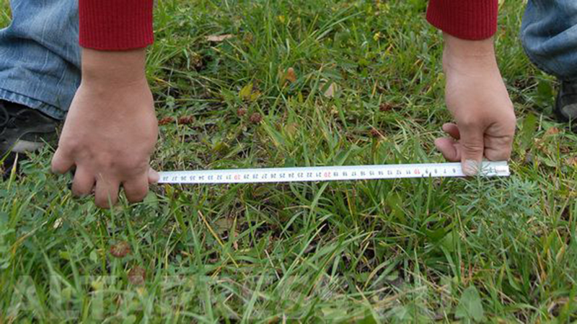
Земельный налог
2025 год – 980,00тыс.руб.
2026 год – 980,00 тыс.руб.
2027 год – 980,00 тыс.руб.
100%

Slide 13
Налоги на
совокупный доход
Единый сельскохозяйственный налог запланирован в 2025г.
в размере -13,5тыс. руб., в 2026 г – 14,10тыс.руб.,в 2027 г -14,70 тыс.руб.

Slide 14
Неналоговые доходы
в 2025 году – 46,30 тыс.руб.
в 2026 году по 49,30 тыс.руб.
в 2027 году – 50,80 тыс.руб.

Slide 15
Неналоговые доходы
Наименование доходов | Утверждено решением Совета | Предусмотрено проектом решения Совета
 | 2024 | 2025 | 2026 | 2027
Получаемые в виде арендной платы , а также средства от продажи права на заключение договоров аренды земли | 6,4 | 6,50 | 6,50 | 6,50
Прочие доходы от оказания платных услуг | 33,00 | 35,00 | 38,00 | 39,50
Доходы от возмещения расходов, понесенных в связи с эксплуатацией имущества сельских поселений | 267,38 | 0,00 | 0,00 | 0,00
Прочие неналоговые доходы бюджетных поселений | 4,8 | 4,8 | 4,8 | 4,8

Slide 16
Объем безвозмездных поступлений в бюджет поселения
на 2025 год и на плановый период 2026 и 2027 гг»
Федеральный бюджет
субвенции бюджетам поселений на осуществление первичного воинского учета на территориях, где отсутствуют военные комиссариаты – 2025-395,34 т.руб.,2026-433,06т.руб.,2027-448,66т.руб.
Областной бюджет
дотации бюджетам бюджетной системы – 2025- 13962,02т.руб.,2026-12176,25т.руб.,2027-9881,85т.руб.
субсидии бюджетам сельских поселений – 2025 г – 15,00 руб.(на укрепление материально технической базы муниципальных учреждений культуры).

Slide 17
Параметры расходной части бюджета
Ингарского сельского поселения
на 2025 год
и на плановый период 2026и 2027гг.
2025 – 16475,86 тыс.руб.
2026 – 14773,81 тыс.руб.
2027 – 12517,91 тыс.руб.

Slide 18
Расходы бюджета Ингарского сельского поселения Приволжского муниципального района по разделам в 2025-2027годах
Тыс.руб.7
Наименование раздела | 2024 год (в действующей редакции) | 2025 год | 2026 год | 2026год
Общегосударственные вопросы | 7005,33 | 7070,25 | 6753,32 | 6154,03
Мобилизационная и вневойсковая подготовка | 345,75 | 395,34 | 433,06 | 448,66
Национальная безопасность и правоохранительная деятельность | 190,00 | 150,00 | 100,00 | 100,00
Национальная экономика | 3865,89 | 0,00 | 0,0 | 0,0
Жилищно-коммунальное хозяйство | 4086,96 | 2212,42 | 1107,90 | 1283,85
Образование | 10,00 | 8,00 | 0,0 | 0,00
Культура, кинематография | 14904,09 | 6037,84 | 5797,53 | 3949,37
Социальная политика | 552,00 | 552,60 | 552,00 | 552,00
Физическая культура | 100,00 | 30,00 | 30,00 | 30,0
всего | 31060,03 | 16475,86 | 14773,81 | 12517,91

Slide 19
Норматив на содержании ОМСУ
 | 2023 | 2024 | 2025
Численность | 2940 | 2945 | 2919
Норматив | 2257,7 | 2595,4 | ?
Сумма | 6637,64 | 7054,5 | ?

Slide 20
Главным инструментом, который призван обеспечить повышение результативности и эффективности бюджетных расходов, ориентированности на достижение целей муниципального управления, остаются муниципальные программы.
Наименование муниципальной программы Ингарского сельского поселения | 2025 | 2026 | 2027
Повышение эффективности деятельности органов местного самоуправления в Ингарском сельском поселении | 327,00 | 109,00 | 109,00
Пожарная безопасность и защита населения Ингарского сельского поселения Приволжского муниципального района | 150,00 | 100,00 | 100,00
Благоустройство территории Ингарского сельского поселения Приволжского муниципального района | 2212,42 | 1107,90 | 1283,85
Управление и распоряжение муниципальным имуществом в Ингарском сельском поселении | 10,00 | 00,00 | 00,00
Развитие культуры, физической культуры и спорта в Ингарском сельском поселении | 6087,84 | 5827,53 | 3979,37

Slide 21
Муниципальная программа «Повышение эффективности бюджетных расходов на развитие местного самоуправления
в Ингарском сельском поселении»
Целью программы является:
- создание необходимых условий для эффективной реализации органами местного самоуправления полномочий по решению вопросов местного значения;
повышение уровня профессионализма выборных должностных лиц, служащих и муниципальных служащих органов местного самоуправления Ингарского сельского поселения;
-повышение доверия граждан к муниципальной службе, обеспечение открытости и прозрачности муниципальной службы;
- создание единой муниципальной информационной системы; развитие материально-технической базы органов местного самоуправления поселения.
Наименование подпрограммы | 2025 | 2026 | 2027
1 | 2
Всего | 226,00 | 216,00 | 210,00
в том числе:
Подпрограмма «Развитие местного самоуправления в Ингарском сельском поселении» | 27,00 | 9,00 | 9,00
Подпрограмма «Информационная открытость и информатизация органа местного самоуправления Ингарского сельского поселения» | 300,00 | 100,00 | 100,00

Slide 22
Муниципальная программа «Пожарная безопасность и защита населения Ингарского сельского поселения Приволжского муниципального района»
Целью муниципальной программы является:
-обеспечение первичных мер безопасности в границах Ингарского сельского поселения;
-сокращение количества пожаров, снижение материального ущерба от пожаров, уменьшение гибели людей на территории сельского поселения.
2025- 150,0 тыс. руб.
2026 - 100,0 тыс.руб.
2027 - 100,0 тыс.руб.

Slide 23
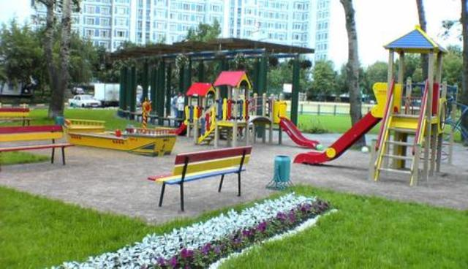
Муниципальная программа «Благоустройство территории Ингарского сельского поселения Приволжского муниципального района»
Целями муниципальной программы являются:
-повышение уровня благоустройства и санитарного содержания населенных пунктов Ингарского сельского поселения Приволжского муниципального района;
-активизация работ по благоустройству территории поселения в границах населенных пунктов, строительству и реконструкции систем наружного освещения улиц населенных пунктов;
-развитие и поддержка инициатив жителей населенных пунктов по благоустройству, санитарной очистке придомовых территорий;
-повышение общего уровня благоустройства поселения.

Slide 24
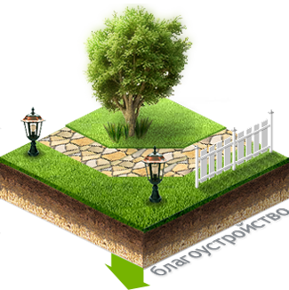
Расходы местного бюджета
на реализацию программы
Наименование подпрограммы | 2025 | 2026 | 2027
1 | 2 | 3 | 4
Всего | 1071,48 | 1107,90 | 1283,85
в том числе:
Подпрограмма «Содержание сетей уличного освещения в Ингарском сельском поселении» | 1804,29 | 1059,9 | 1241,10
Подпрограмма «Прочие мероприятия по благоустройству Ингарского сельского поселения » | 408,13 | 48,00 | 42,75

Slide 25
Муниципальная программа «Управление и распоряжение муниципальным имуществом в Ингарском сельском поселении»
Основными целями программы являются создание условий для эффективного управления и распоряжения муниципальным имуществом.
Основные направления и мероприятия муниципальной программы:
- работы по изготовлению технической документации на объекты недвижимого имущества (технические планы, кадастровые паспорта),;
- работ по оценке стоимости объектов недвижимого и движимого имущества муниципальной собственности.
2025– 10,00 тыс.руб.2026 -00,0 тыс.руб. 2027- 00,0 тыс.руб.

Slide 26
Муниципальная программа «Развитие культуры,физической культуры и спорта в Ингарском сельском поселении»
Целью муниципальной программы является:
-сохранение исторического и культурного наследия Ингарского сельского поселения
-создание и укрепление единого культурного пространства, создание условий для равной доступности культурных благ, информационных ресурсов, услуг учреждения культуры и для самореализации населения;
-создание условий для сохранения и развития культурного и духовного потенциала населения Ингарского сельского поселения;
-повышение привлекательности Ингарского сельского поселения, как центра культуры и досуга;
- Комплексное решение проблем физического воспитания населения в Ингарском сельском поселении;
- Формирование у подрастающего поколения осознанной потребности в занятиях спортом;
- Формирование здорового образа жизни населения, и особенно молодежи, через развитие физической культуры и спорта.

Slide 27
Достижение указанных целей обеспечивается решением следующих задач муниципальной программы:
- развитие культурно-досуговой деятельности;
- улучшение материально-технической базы учреждения культуры;
создание необходимых условий для эффективной реализации муниципальной программы
Расходы местного бюджета тыс. рублей
Наименование подпрограммы | 2025 | 2026 | 2027
Всего | 6087,84 | 5827,53 | 3979,37
в том числе:
Подпрограмма «Мероприятия по развитию культуры в Ингарском сельском поселении Приволжского муниципального района Ивановской области на 2025 – 2027 годы»» | 6037,84 | 5797,53 | 3949,37
Подпрограмма «Развитие физической культуры и спорта на территории Ингарского сельского поселения Приволжского муниципального района Ивановской области на 2025-2027гг» | 50,0 | 30,0 | 30,0

Slide 28
Спасибо за внимание!
СПАСИБО ЗА ВНИМАНИЕ!
С проектом бюджета можно ознакомится на сайте https://ingarskoe-pos-r24.gosweb.gosuslugi.ru

